Slide 1
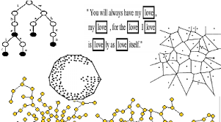
Estrutura de Dados
Alexandre Ribeiro
Aula 5

Slide 2
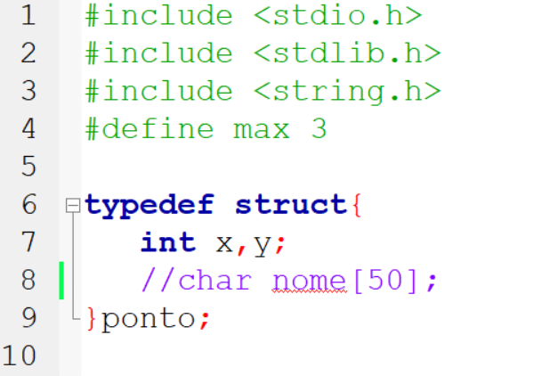
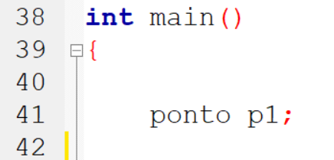

Slide 3
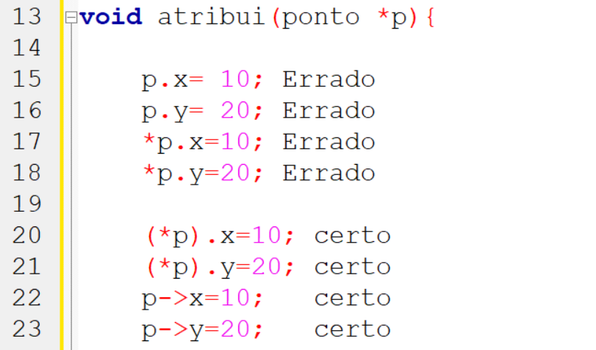
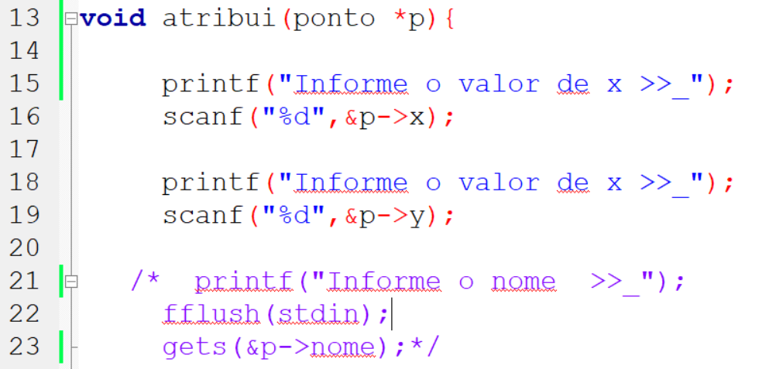

Slide 4
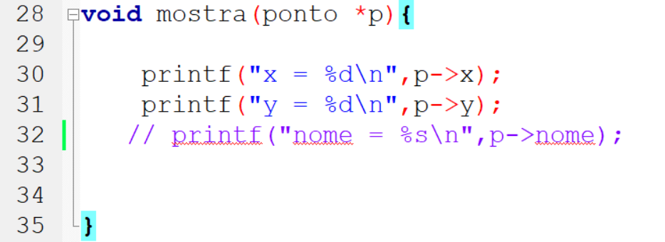

Slide 5

1 - Faça uma função chamada primo que recebe como parâmetro um inteiro m e dois outros inteiros p1 e p2 passados por referência. A função deve retornar em p1 o maior número primo que é menor do que m e deve retornar em p2 o menor número primo que é maior do que m.
2 - Faça uma função chamada media que recebe um vetor de inteiros, um inteiro n que indica o tamanho do vetor, e um inteiro i passado por referência. A função deve retornar a média dos n elementos no vetor e no inteiro i, passado por referência, deve retornar a posição do elemento que tem o valor mais próximo da média. Cabeçalho: float media(int *vet, int n, int *i);.

